Slide 1
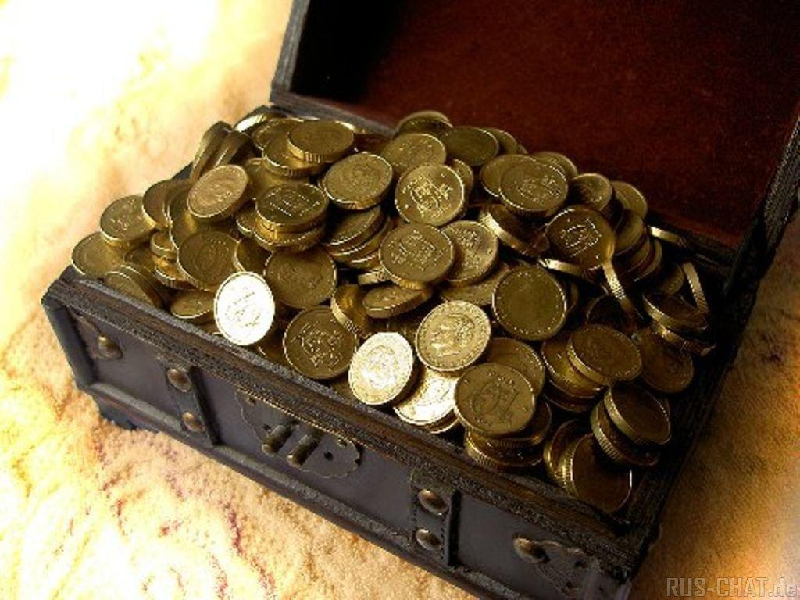
ИСТОРИЯ
5
класс
Тема урока: «МОНЕТЫ – СВИДЕТЕЛИ ИСТОРИИ».

Slide 2
ПЛАН
РАННИЕ МОНЕТЫ
МОНЕТЫ СВИДЕТЕЛЬСТВУЮТ ОБ ИСТОРИИ
ИЗОБРАЖЕНИЕ СИМВОЛОВ НА ДРЕВНИХ И СОВРЕМЕННЫХ МОНЕТАХ
МОНЕТЫ УЗБЕКИСТАНА

Slide 3
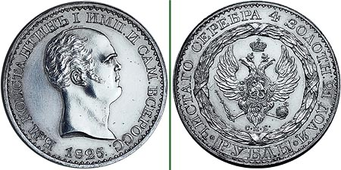
МОНЕТЫ – СВИДЕТЕЛИ ИСТОРИИ
Монеты – это свидетели истории.
Они могут рассказать немало увлекательного, напомнить о событиях и делах давно минувших дней.

Slide 4
МОНЕТЫ – СВИДЕТЕЛИ ИСТОРИИ
В жизни всех народов мира деньги играют большую роль. Они в течение тысячелетий служат людям как средство обмена.
В истории человечества было время, когда денег не существовало. Несколько тысяч лет назад люди не знали, что такое деньги. Сначала они все что потребляли, производили сами.

Slide 5
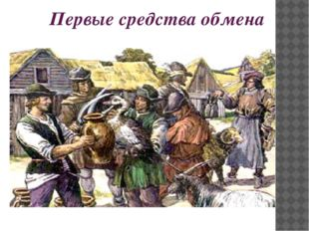
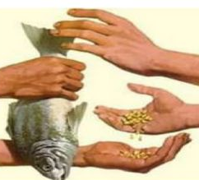
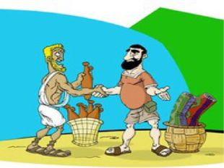
Деньги — одно из основных изобретений человечества
МОНЕТЫ – СВИДЕТЕЛИ ИСТОРИИ
Свое начало они берут от времени существования древних племен. Но деньги тех времен существенно отличались от денег современных. Это были скорее не деньги, а средства обмена.

Slide 6
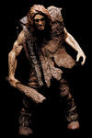
МОНЕТЫ – СВИДЕТЕЛИ ИСТОРИИ
Первобытные люди не обменивались продуктами своего труда. Все, что племени удавалось добыть, оно само же и потребляло. Но постепенно люди научились обмениваться продуктами. Продукт, предназначенный для обмена, становится товаром.

Slide 7
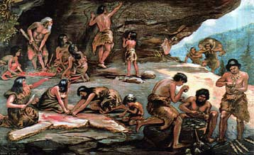
МОНЕТЫ – СВИДЕТЕЛИ ИСТОРИИ
Кочевые племена, разводившие скот, предлагали в качестве товаров мясо и кожи, а земледельцы - зерно и ткани. У первобытных людей обмен был натуральным, то есть без посредства денег.

Slide 8
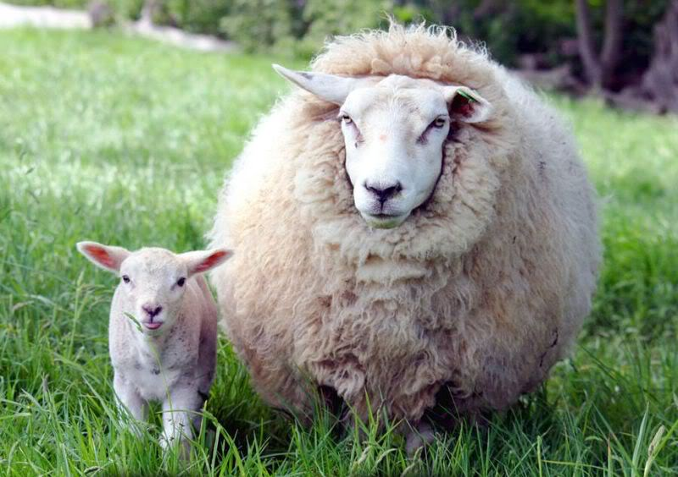
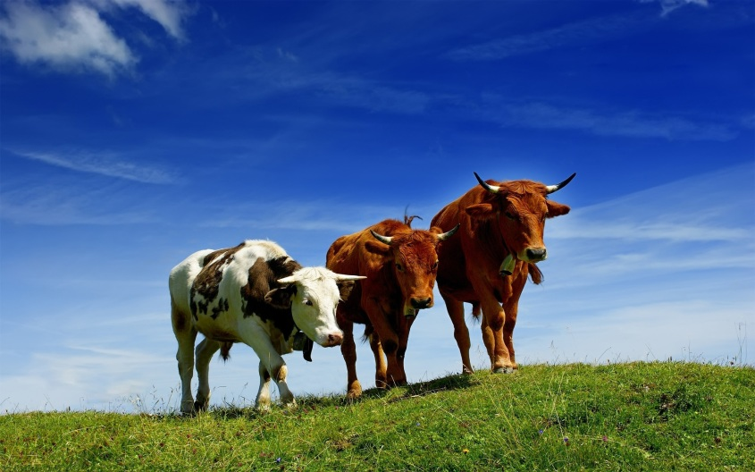
МОНЕТЫ – СВИДЕТЕЛИ ИСТОРИИ
В результате выделения пастушеских племен первым орудием обмена становится скот.
Корова, бык, овца - вот те деньги, которые употребляли многие древние народы, прежде чем у них появились
настоящие деньги.

Slide 9
МОНЕТЫ – СВИДЕТЕЛИ ИСТОРИИ
Рост торговой связи и количества городов выявили потребность в создании денег - как самых удобных для людей средств в осуществлении обмена. Так появились первые деньги - монеты, изготовленные из металла (меди, серебра и золота).

Slide 10
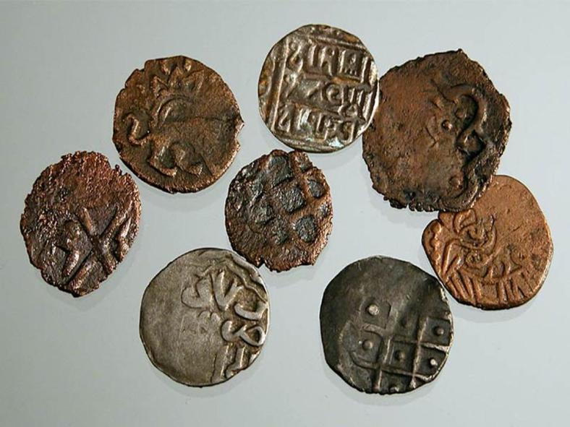
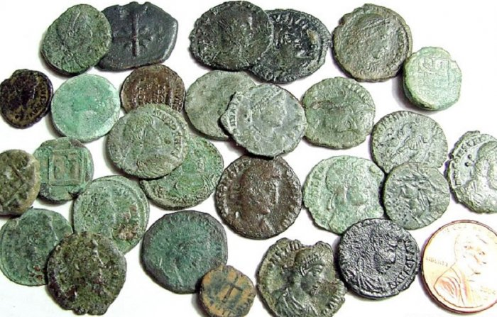
МОНЕТЫ – СВИДЕТЕЛИ ИСТОРИИ
Происхождение денег относят к 7-8 тысячелетию до н.э., когда у первобытных племен появились излишки каких-то продуктов, которые можно было обменять на другие нужные продукты.

Slide 11
МОНЕТЫ – СВИДЕТЕЛИ ИСТОРИИ
Натурально – денежный (обмен с помощью реального универсального блага, играющего роль денег)
Денежный (обмен с помощью универсальных символов благ)
Натуральный (бартер - обмен реальными благами)

Slide 12
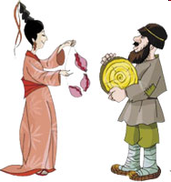
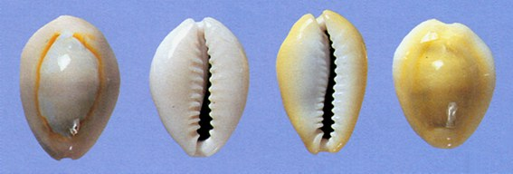
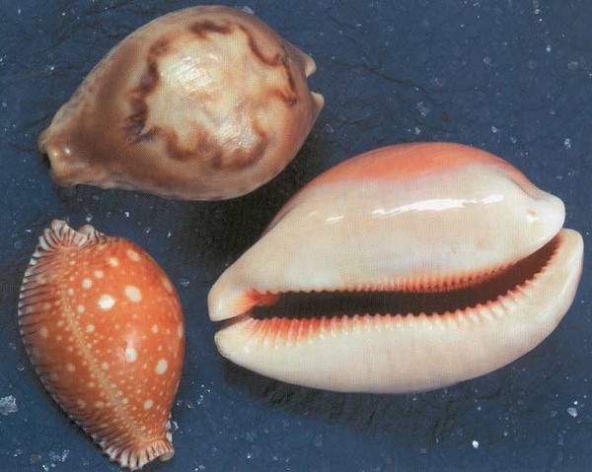
МОНЕТЫ – СВИДЕТЕЛИ ИСТОРИИ
Самыми древними были раковинные деньги. Такие деньги появились в Китае более 2000 лет до н.э. Но не всякие раковины шли в дело, а только раковины моллюсков каури. Нитка каури с 5 или 10 раковинами считалась тогда основной денежной единицей.

Slide 13
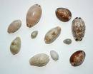
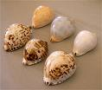
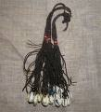
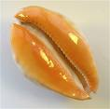
МОНЕТЫ – СВИДЕТЕЛИ ИСТОРИИ
За одного быка надо было отсчитать 1000 раковин.

Slide 14
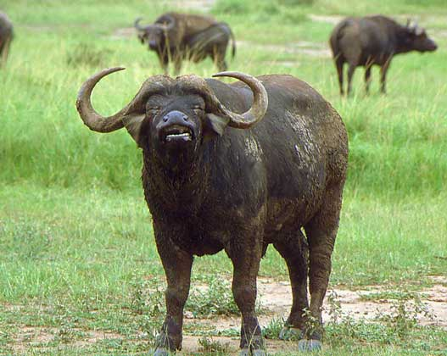
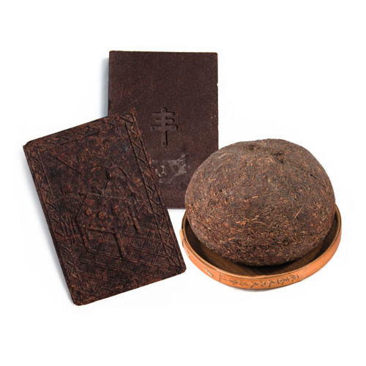
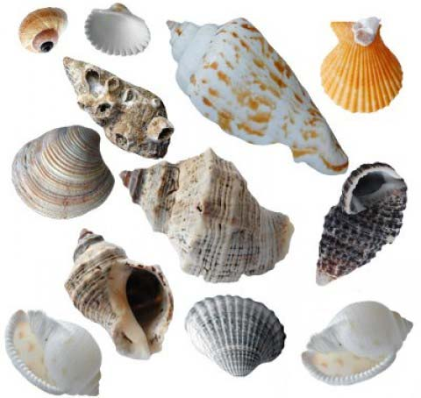
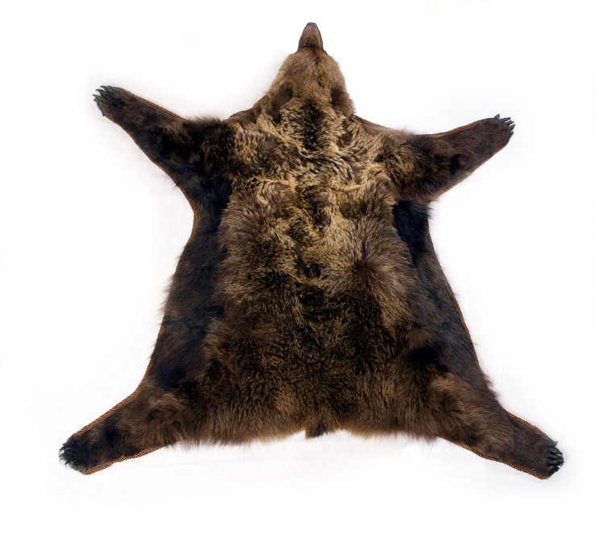
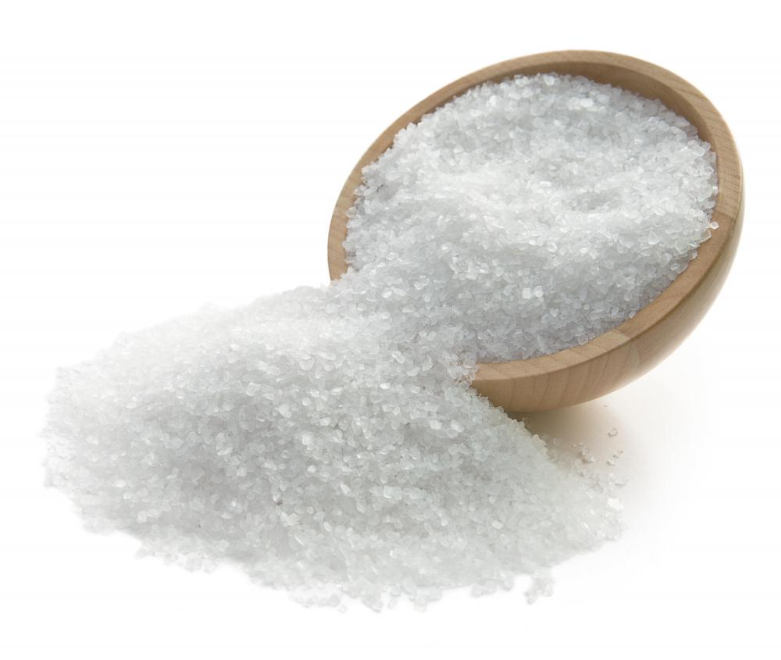
ПЕРВЫЕ ДЕНЬГИ НА ЗЕМЛЕ
Сушенная рыба (Исландия)
Буйвол (Индия)
Кирпичный чай (Монголия)
Морские ракушки (Южной Америки
на островах Океании)
Шкуры зверей (Канада, Россия)
Соль (Африка)

Slide 15
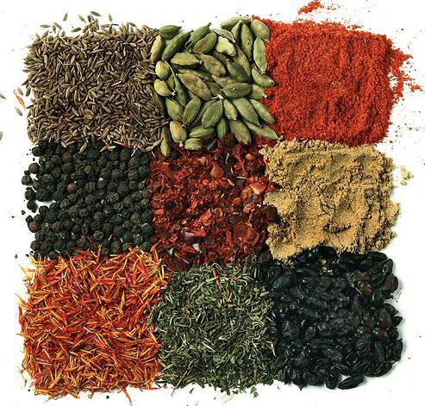
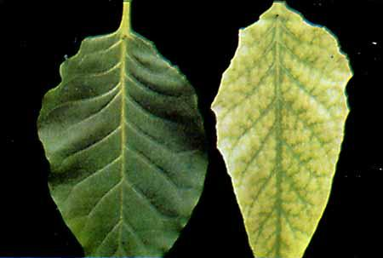
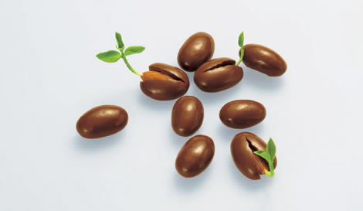
ПЕРВЫЕ ДЕНЬГИ НА ЗЕМЛЕ
В некоторых странах деньгами служили продукты, получаемые от возделываемых культур.

Slide 16
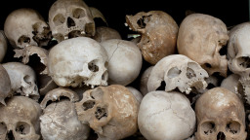
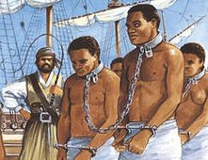
ПЕРВЫЕ ДЕНЬГИ НА ЗЕМЛЕ
Во времена Юлия Цезаря в качестве денег использовали рабов. Так одна рабыня приравнивалась к трем коровам, шести телятам, двенадцати овцам.
Вплоть до ХХ в. также средством платежа служили человеческие скальпы и черепа.

Slide 17
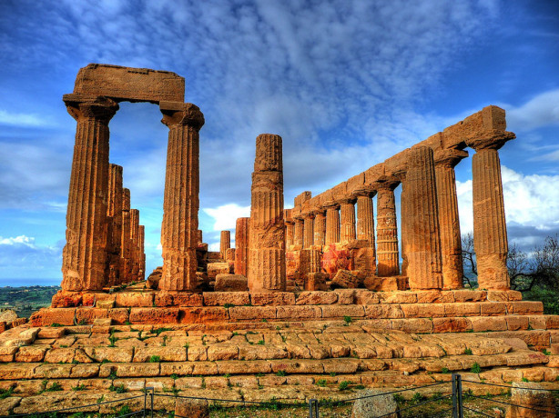
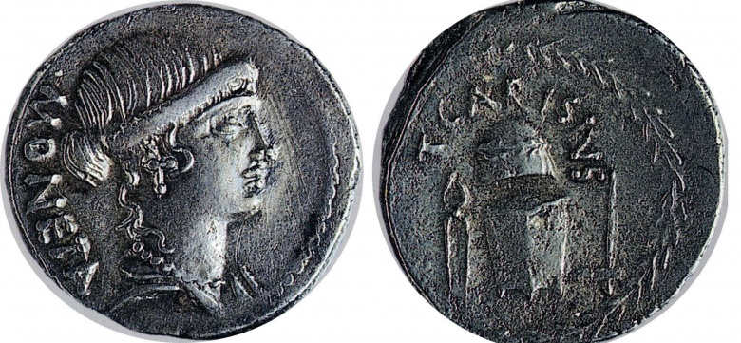
Почему металлические деньги стали называть монетами?
МОНЕТЫ – СВИДЕТЕЛИ ИСТОРИИ
В Древней Греции в
VIII веке до н.э. в
храме богини Юноны - Монеты был первый
монетный двор.
В честь богини
Юноны - Монеты куски
золота и серебра с
чеканкой стали
называть монетами.

Slide 18
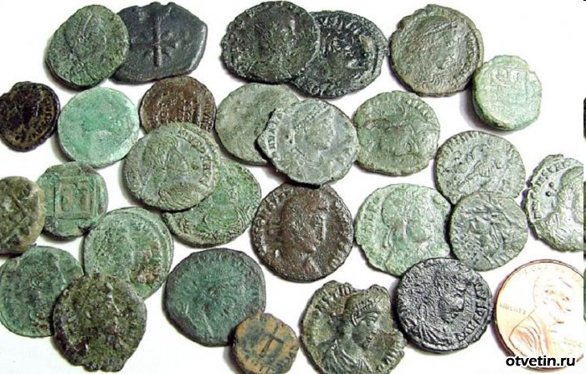
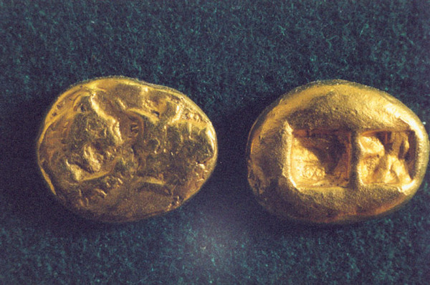
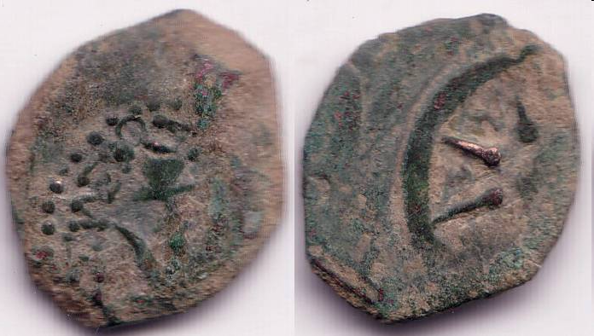
МОНЕТЫ – СВИДЕТЕЛИ ИСТОРИИ
Учёные - археологи установили, что монеты впервые появились в VIII-VII в. до н. э. в Лидии (Азии). На территории этого государства было много золота. Монета, отчеканенная в Лидии, называлась «стартером».

Slide 19
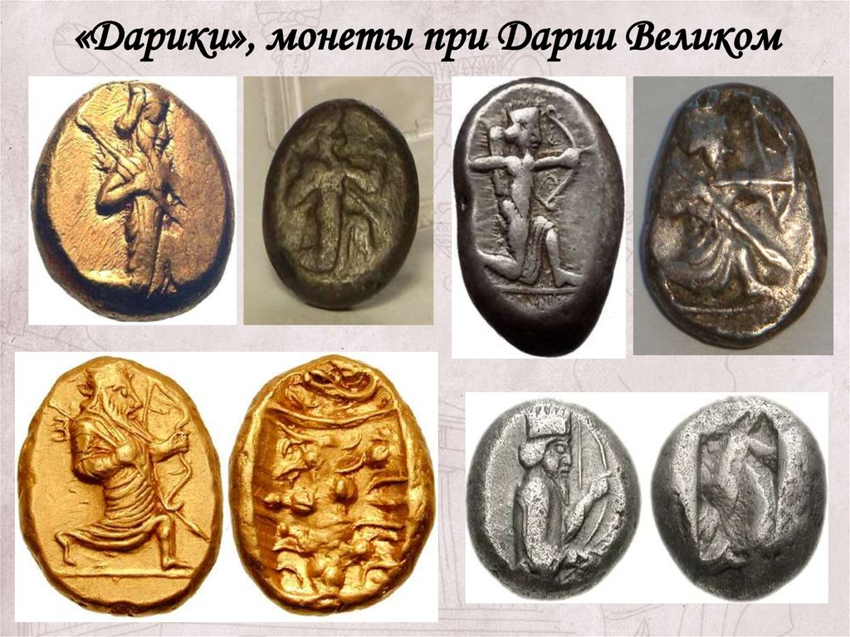
МОНЕТЫ – СВИДЕТЕЛИ ИСТОРИИ
Во времена правления иранского царя Дария I были введены в оборот известные в тот период монеты «дарики». Каждая из этих монет отлитая из чистого золота весила 8,4 грамма.

Slide 20
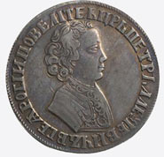
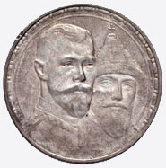
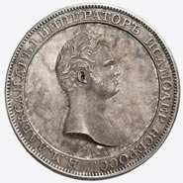
МОНЕТЫ – СВИДЕТЕЛИ ИСТОРИИ
Во всём мире монеты - «путеводитель» по истории государств, т. к. на них изображались великие личности, легендарные здания, героические эпизоды.

Slide 21
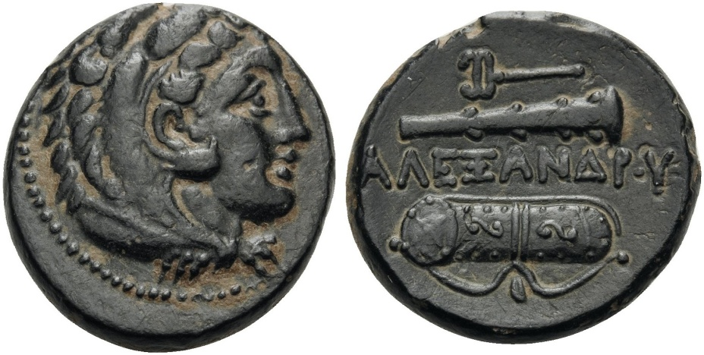
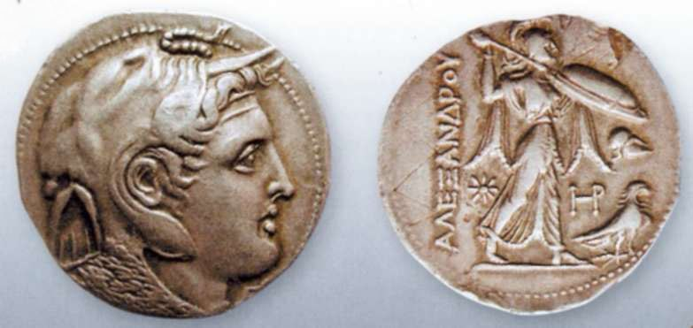
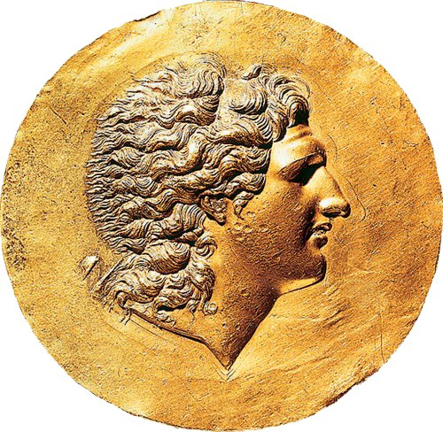
МОНЕТЫ – СВИДЕТЕЛИ ИСТОРИИ
Александр Македонский стал первым правителем, приказавшим чеканить свое изображение на монетах.

Slide 22
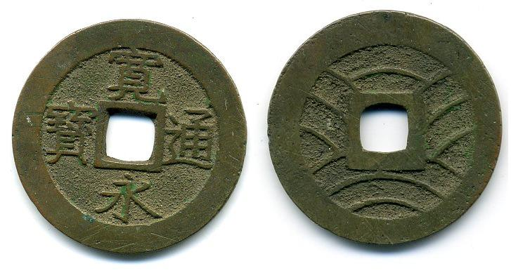
МОНЕТЫ – СВИДЕТЕЛИ ИСТОРИИ
В VI в. до н.э в Китае начали чеканить монеты из железа. До этого деньги изготавливались лишь из драгоценных металлов и их стоимость, фактически, равнялась стоимости материала, из которого они были изготовлены. В Китае впервые начали использовать для изготовления денег более дешевый материал и ввели понятие "номинал".
Китайская монета - лян

Slide 23
МОНЕТЫ – СВИДЕТЕЛИ ИСТОРИИ
Монеты в первую очередь свидетельствуют о том, какие
цветные металлы имеются в недрах того государства,
где они чеканились.
Во - вторых, вес монет и способ их чеканки позволяют
судить также о качестве металла.
В - третьих, монеты свидетельствуют о том, как
называлось государство, какое имя носил правитель,
когда он взошел на престол и в какие годы правил.
В - четвертых, можно судить о том между какими странами
велись торговые, дипломатические отношения и деньги
какой страны играли ведущую роль в мире.

Slide 24
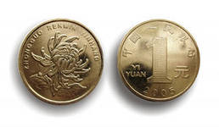
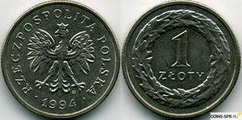
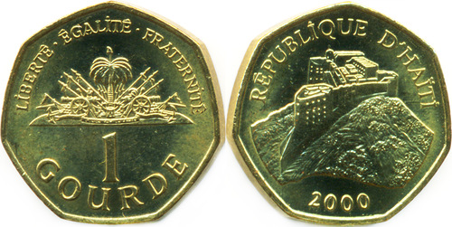
-
МОНЕТЫ – СВИДЕТЕЛИ ИСТОРИИ
На современных монетах, продолжая традиции прежних времен, тоже изображены различные символы.

Slide 25
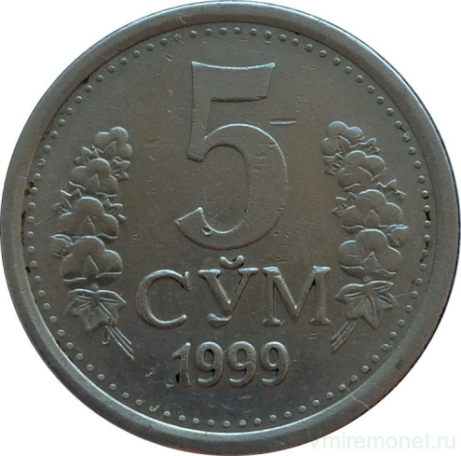
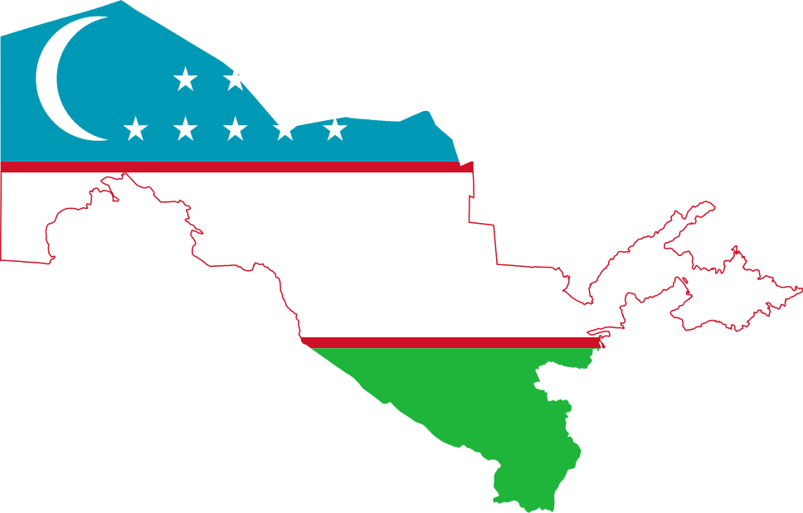
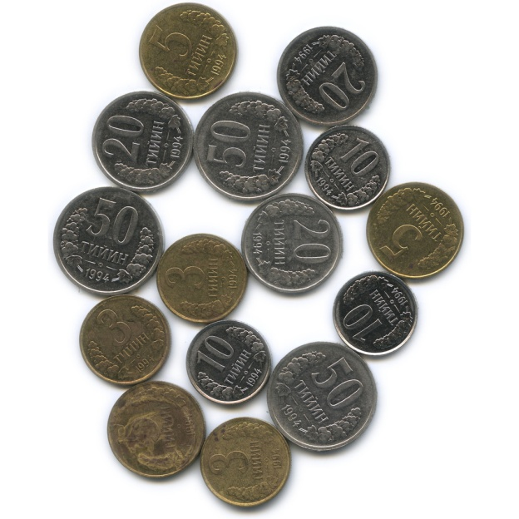
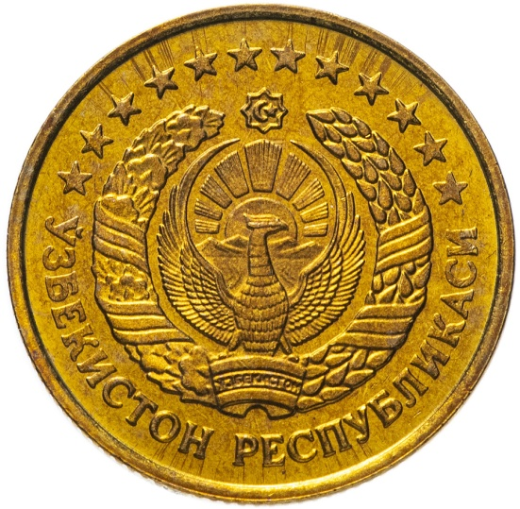
Национальная валюта Узбекистана

Slide 26
МОНЕТЫ – СВИДЕТЕЛИ ИСТОРИИ
Законодательно появление национальной валюты
регламентировал Указ Первого Президента Узбекистана
от 16 июня 1994 г. «О введении в обращение
национальной валюты Республики Узбекистан».
Денежная единица Республики Узбекистан - сум
введён в обращение 1 июля 1994 года.
С 2004 года узбекский сум является
конвертируемой валютой.

Slide 27
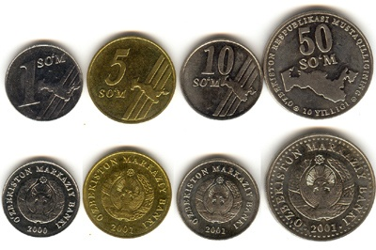
МОНЕТЫ – СВИДЕТЕЛИ ИСТОРИИ
Были отчеканены монеты стоимостью 10, 25, 50 и 100 сумов. На лицевой стороне монеты указаны ее стоимость в сумах и год выпуска, на обратной — написано на узбекском языке «Республика Узбекистан» и изображен герб нашего государства.

Slide 28
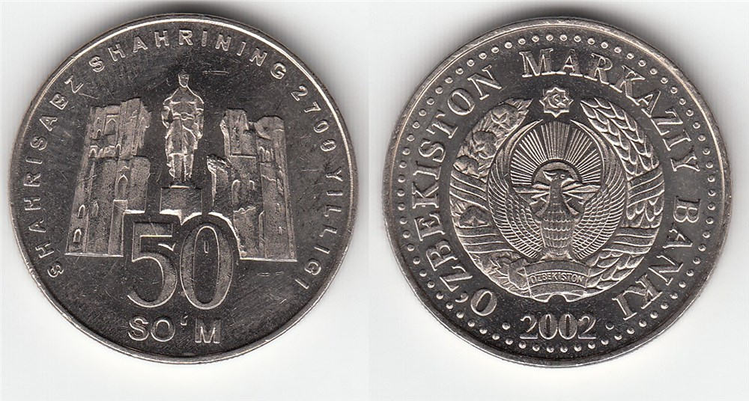
МОНЕТЫ – СВИДЕТЕЛИ ИСТОРИИ
В Узбекистане выпущены также юбилейные монеты в честь юбилейных дат наших великих соотечественников, с их изображением.

Slide 29
ВЫВОДЫ
МОНЕТЫ ЯВЛЯЮТСЯ ИСТОЧНИКОМ ПРИ ИЗУЧЕНИИ ИСТОРИИ СТРАНЫ
ПО МОНЕТАМ МОЖНО ПРОСЛЕДИТЬ ИЗМЕНЕНИЕ ГОСУДАРСТВЕННЫХ СИМВОЛОВ
МОНЕТЫ ЯВЛЯЮТСЯ ИЗДЕЛИЯМИ ХУДОЖЕСТВЕННОГО РЕМЕСЛА
СУМ (УЗБ. СЎМ) - НАЦИОНАЛЬНАЯ ВАЛЮТА УЗБЕКИСТАНА, СОСТОИТ ИЗ 100 ТИЙИНОВ.

Slide 30
ЗАДАНИЯ
2
1
3
Подумайте,
«почему монеты – свидетели прошлого»?
Прочитайте учебник
§17
Стр. 53 – 55.
Составьте кластер на тему:
«Монеты».

